Slide 1
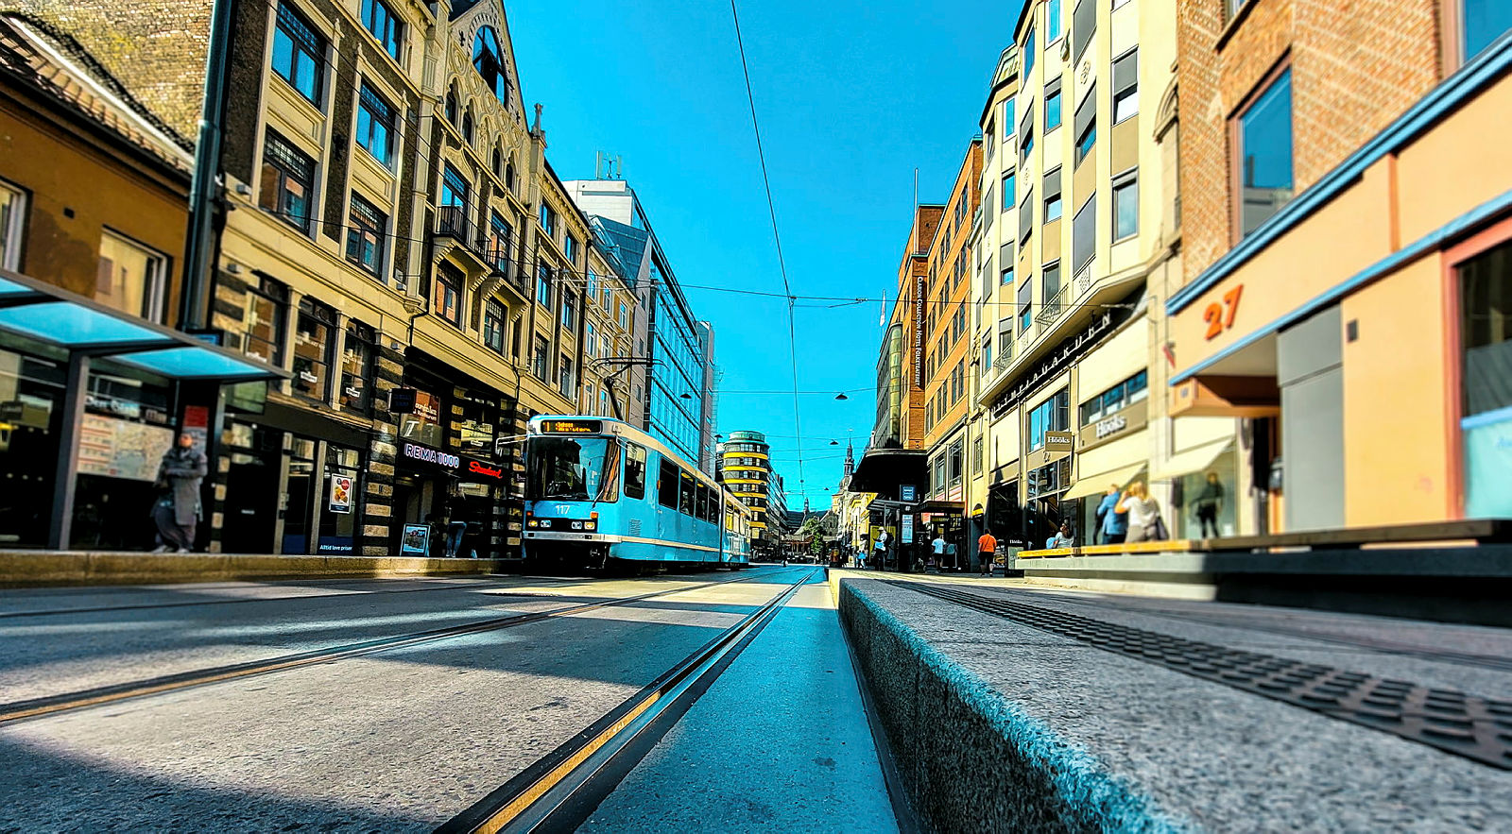
Oslostatistikken - hva betyr tallene?
Niclas Önnesjö og Øyvind Tomren
Byrådsavdeling for finans
Torsdag 2. mars 2023

Slide 2
Hvem er vi og hvorfor er vi her?

Slide 3


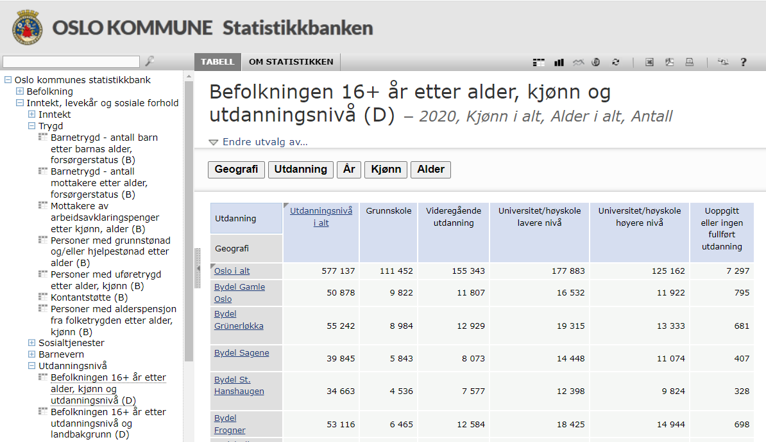
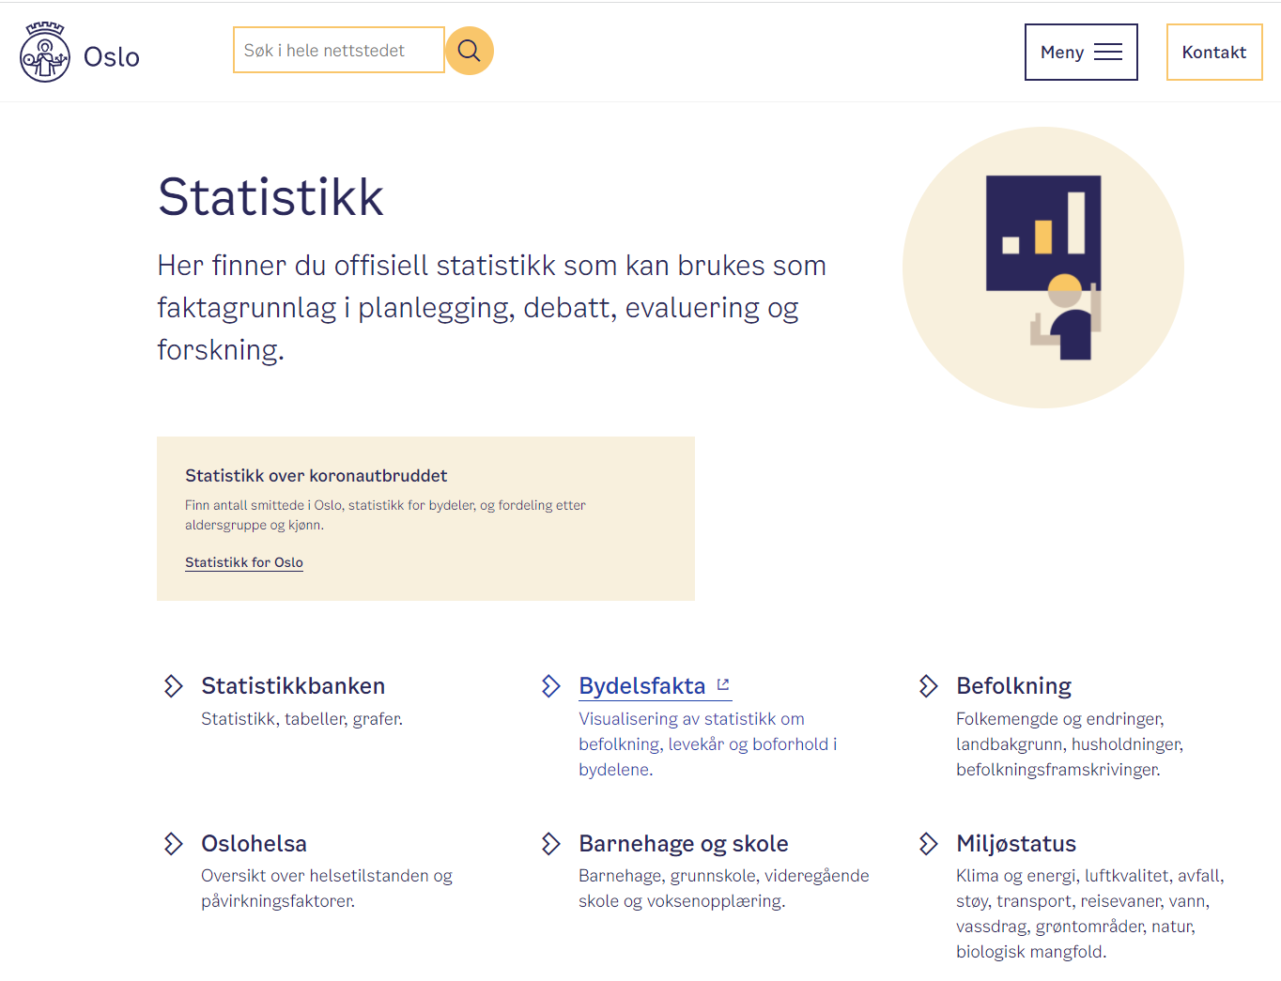
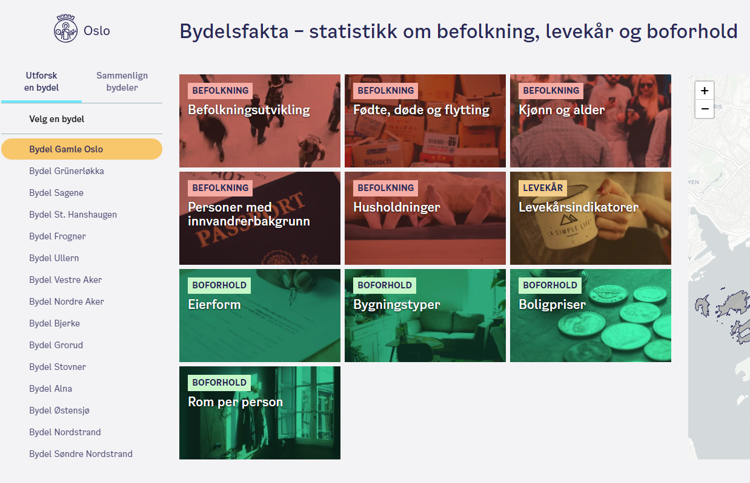
Tre kjerneprodukt i statistikkarbeidet
Statistikkbank:
- Tabeller
Nettsidene:
Tekst + figurer
Artikler/analyse
Bydelsfakta:
- Visualisering

Slide 4
Hvorfor har vi disse produktene?
Økt kunnskap om byen -> Bedre styrings- og beslutningsgrunnlag
Transparente data -> Styrket demokrati og innsyn for befolkningen
Redaksjonelt innhold -> Vi velger selv hva som publiseres og hvordan
  Kan f.eks. publisere på ønsket geografisk nivå
Notes:
felles faktagrunnlag og viktig for et levende demokrati. Den er avgjørende for god planlegging, evaluering, debatt og forskning.

Slide 5
Standard geografiske inndelinger
Oslo
Indre-/ytre by
Byområder (5 områder + resten, (varianter))
Bydel (15 bydeler + marka, sentrum (varianter))
Delbydel (98 delbydeler)
Grunnkretsområder (ca. 336 områder)
Grunnkrets (589 kretser)
Kvartaler (ca. 3 200)

Slide 6

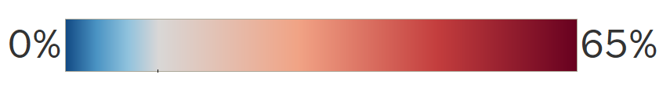
Bufdir-data fra 2020: Barn i husholdninger med vedvarende lavinntekt (EU60)
17,2 prosent av alle barn i Oslo bor i husholdninger med vedvarende lavinntekt
mot 11,7 prosent for landet som helhet

Slide 7
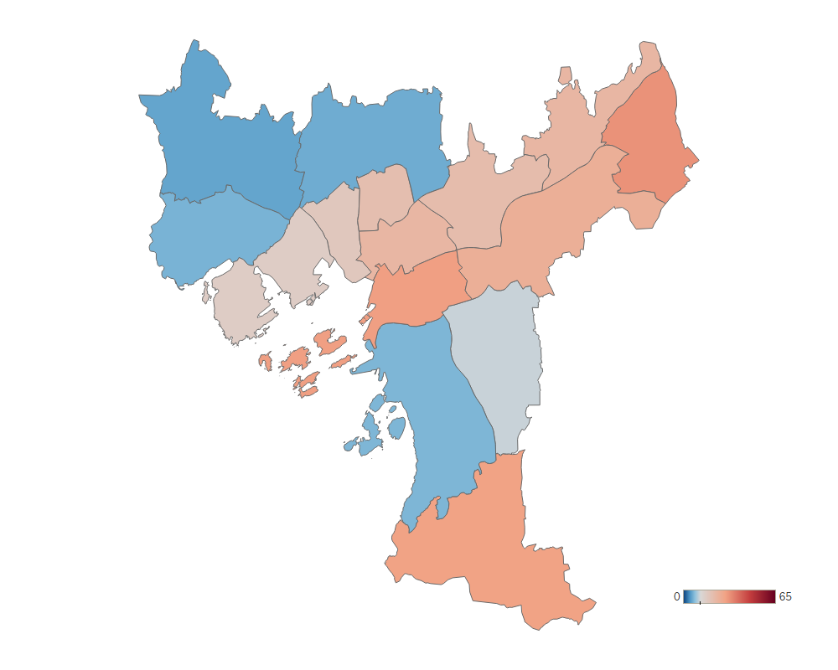
Fordelingen på bydelsnivå varierer fra 5 prosent i Bydel Vestre Aker til 32 prosent i Bydel Stovner

Slide 8
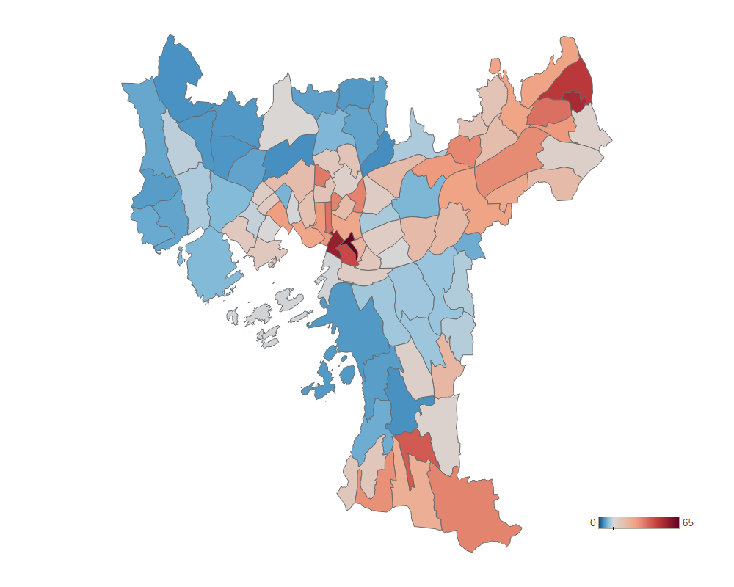
For delbydelene så varierer andelene fra 4 prosent til 65 prosent

Slide 9
Hvorfor er tallene viktige?

Slide 10
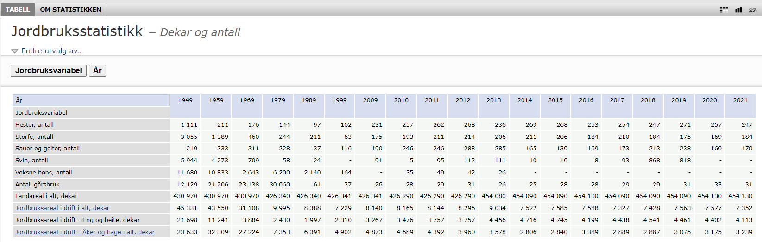
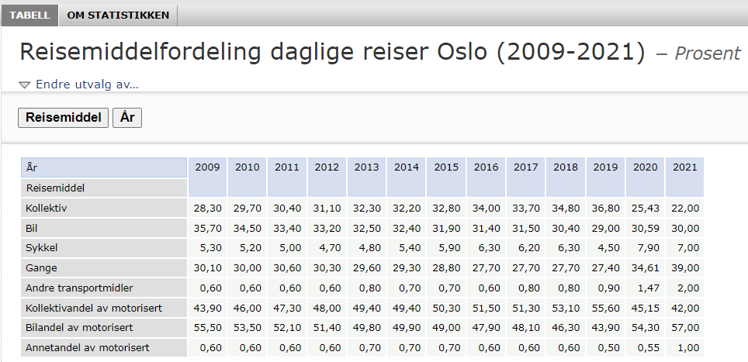
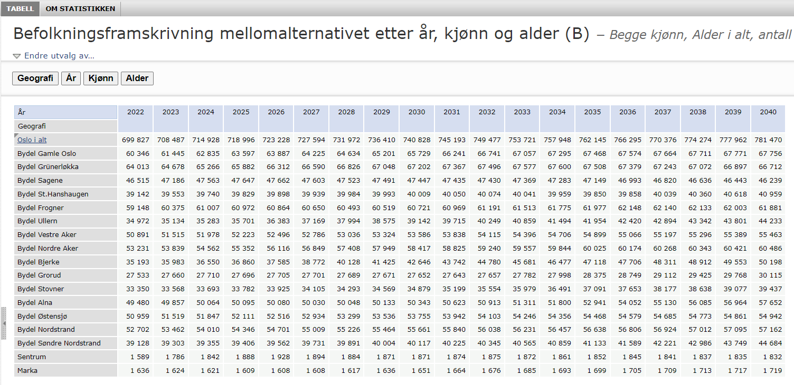
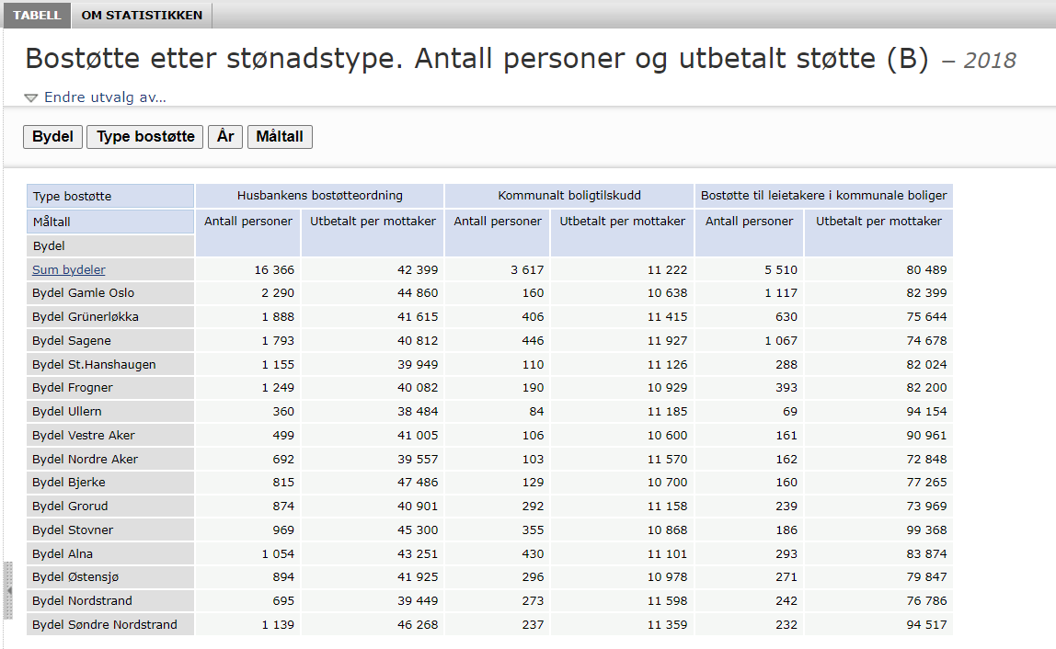

Slide 11

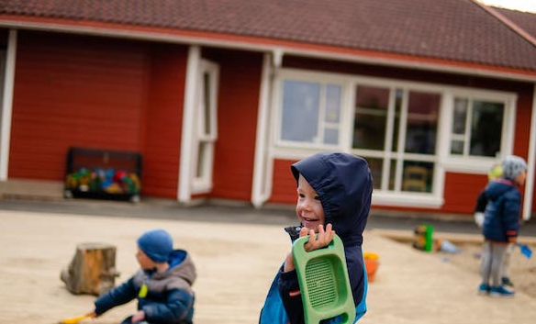
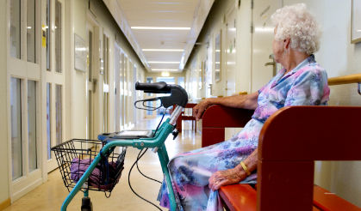
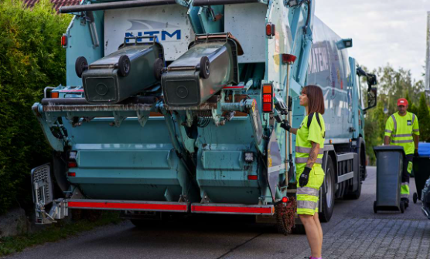

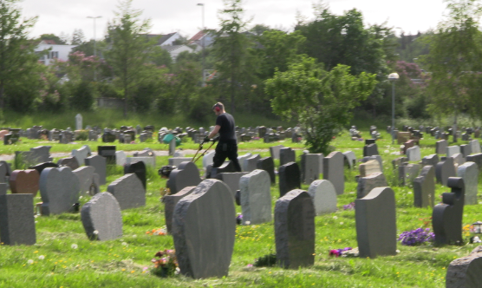
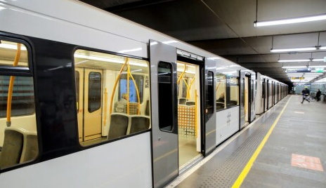

Hva brukes befolkningsframskrivingene til?
Dimensjonering av tjenestetilbud
Vurdere behov for vedlikehold/utbedring av infrastruktur og fasiliteter
Notes:
fdStørst usikkerhet rundt resultater på:
Lavt geografisk nivå (bydel, delbydel)
Langt fram i tid
Aldersgrupper som flytter mye (unge voksne)
Områder med stor andel nybygde boliger
Hviler på usikre forutsetninger, særlig…
Innvandring
Inn-/utflytting
Fruktbarhet
God kontroll på:
Eldrebefolkningen
Barn og unge, de nærmeste årene
Geografisk fordeling, de nærmeste årene
Aldersstruktur
Likevel, en god rettesnor
(usikkert, men ikke ubrukelig)

Slide 12
Basert på prognoser kan andelen eldre (67+ år) øke fra 11% til 17% fram til 2050
17 %
i 2050
11 %
i 2022

Slide 13
Bydelssektorens samlede ramme: 28 mrd. kr
25 mrd. kr = kriteriefordelt (inkl. lønns- og prisjustering)

Slide 14
Behov
Samme muligheter for likeverdig tjenestetilbud krever samsvar mellom midler tildelt og utgiftsbehov
Fordelingssystemet skal sikre at behovsvariasjonene mellom bydelene reflekteres i tildelingene
Systemets forutsetning: at det finnes systematiske sammenhenger mellom ytre, målbare kjennetegn ved byens innbyggere og tjenestebehovene deres
Oppnås ved statistikk
Fordelingssystemet
Midler

Slide 16
«Løgn, forbannet løgn, og statistikk»

Slide 17
Norges utslipp går ned!

Slide 18
Joda, men…

Slide 19
Bak beregnede størrelser…

Slide 20

Tall som er lurete...

Slide 21
Ønsker dere å finne ut mer?
https://www.oslo.kommune.no/statistikk
http://statistikkbanken.oslo.kommune.no
https://bydelsfakta.oslo.kommune.no
Kontakt:
  Niclas Önnesjö - niclas.onnesjo@byr.oslo.kommune.no - 978 40 463
  Øyvind Tomren – oyvind.tomren@byr.oslo.kommune.no - 924 53 490
  Alternativt: oslostatistikken@byr.oslo.kommune.no

